Slide 1

2024
Notes:
1

Slide 2
Sujet de qualification des classes de 4e
Notes:
2

Slide 3
Bonne chance à tous !
A vos stylos,
Prêts,
Partez!
Appuyer sur Entrée pour démarrer le questionnaire minuté

Slide 4
1.
10 s
Notes:
4

Slide 5

2.
25 s
Compléter avec l’unité qui convient.
Une coccinelle peut mesurer 7…
km hm dam m dm cm mm
Notes:
5

Slide 6
3.
25 s
Ce grand rectangle
est partagé en
16 parts identiques.
Quel pourcentage de l’aire du grand rectangle est grisé ?
Notes:
6

Slide 7
4.
50 s
Au magasin, Kim a acheté
3 croissants à 120 F l’un
et un pain aux raisins à 200 F.
Elle donne 1000 F.
Combien va-t-on lui rendre ?
Notes:
7

Slide 8
5.
15 s
Donne l’arrondi au centième de :
2,757 89
Notes:
8

Slide 9
6.
30 s
Notes:
9

Slide 10
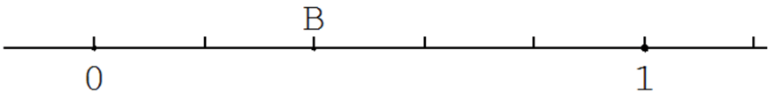
7.
20 s
Quelle est l’abscisse du point B ?
Notes:
10

Slide 11
8.
55 s
Quel résultat le plus petit peut-on obtenir en multipliant trois nombres différents parmi les nombres suivants :
-5 ; -3 ; -1 ; 2 ; 4 ; 6
Notes:
11

Slide 12
9.
20 s
Calcule :
Notes:
12

Slide 13
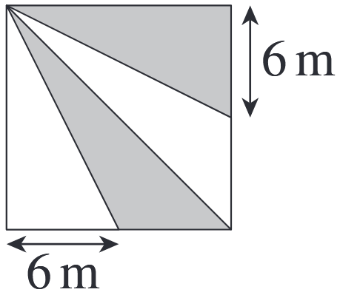
10.
40 s
Dans ce carré de 12 m de côté, combien mesure l’aire de la surface grisée ?
Notes:
13

Slide 14
11.
30 s
Calcule :
Notes:
14

Slide 15
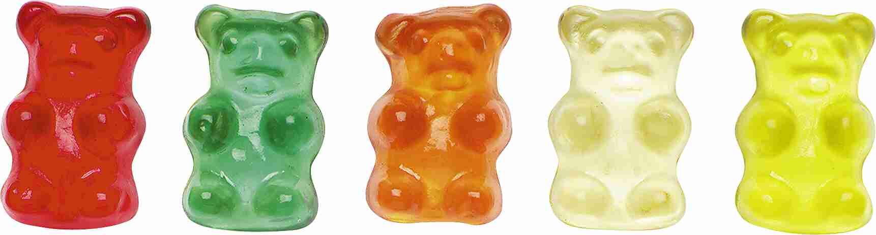
12.
30 s
Cinq élèves veulent se partager 135 bonbons équitablement.
Combien de bonbons aura chaque élève ?
Notes:
15

Slide 16



13.
40 s
Quel est le chiffre des unités du premier nombre?
Notes:
16

Slide 17
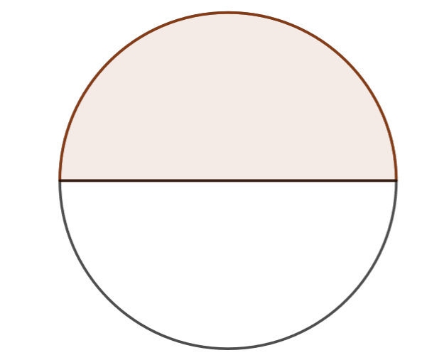
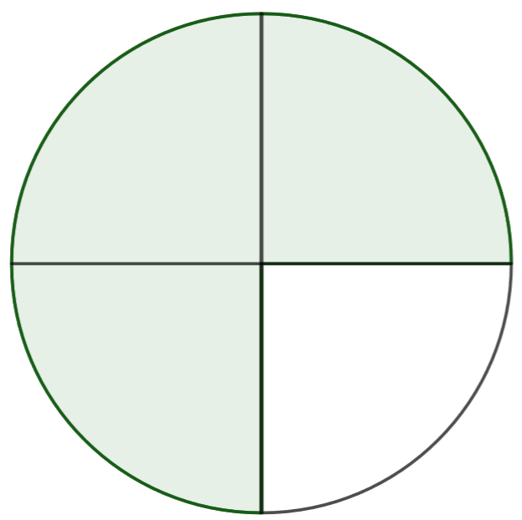
14.
20 s
Notes:
17

Slide 18
15.
30 s
Teva a parcouru 27 km a vitesse constante en 1 h 30 min.
Quelle distance avait-il parcourue au bout d’une heure ?
Notes:
18

Slide 19
16.
50 s
a, b et c sont trois nombres entre 1 et 9
tels que .
Combien vaut ?
Notes:
19

Slide 20
17.
20 s
Calcule :
Notes:
20

Slide 21
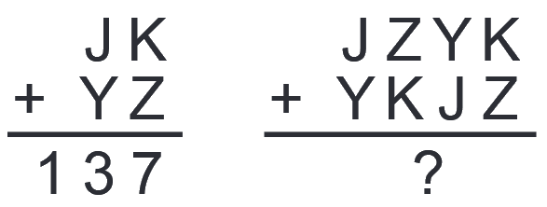
18.
50 s
Quel est le résultat de la deuxième opération?
Notes:
21

Slide 22
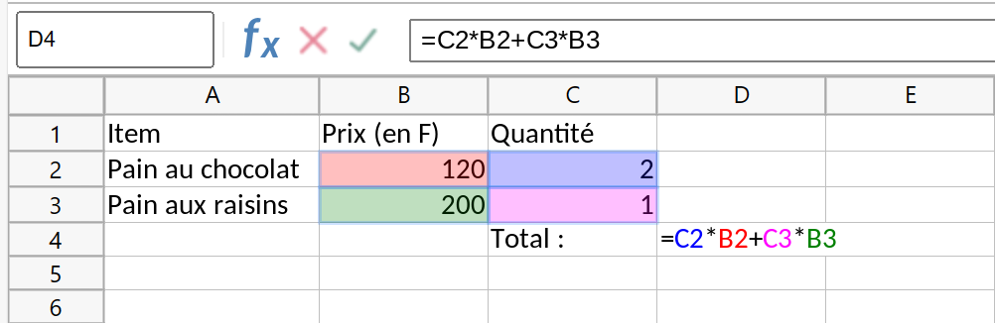
19.
40 s
Quelle valeur renvoie cette formule ?
Notes:
22

Slide 23
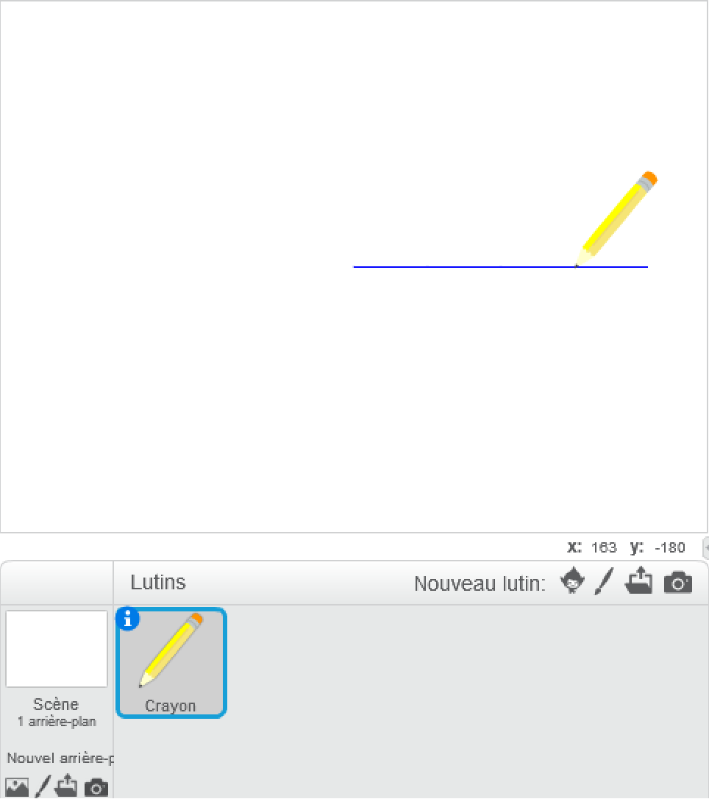
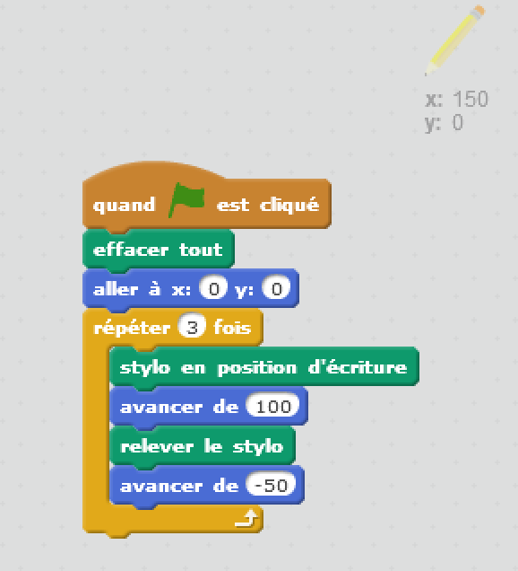
20.
55 s
Quelle longueur (en pixel) mesure la ligne tracée ?
Notes:
23

Slide 24
L’équipe
vous remercie et vous souhaite une bonne fin de journée.
Notes:
24

